Slide 1

数 据 结 构 第10章 外部排序
姜鑫维
ysjxw@qq.com
https://xinweijiang.github.io/course/ds-a/
2021年秋
1

Slide 2
第十章 外部排序
◇外部排序的定义
◇2-路平衡归并
◇置换选择排序
◇最佳归并树

Slide 3
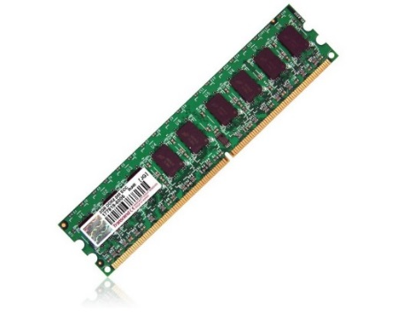
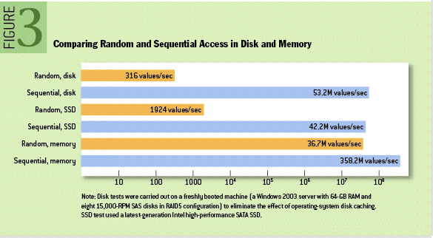

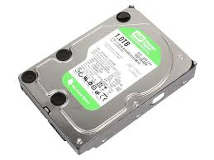
Motivation
某同学某天参加腾讯面试，技术面的时候，面试官问了排序问题：
问题一：若有1T的数据，需要实现由大到小排序，你用什么办法，说说你的思路和想法？
问题二：若有10G的数据，如果两条数据一样，则表示该两条数据重复了，现在给你512M的内存，把这10G中重复次数最高的10条数据取出来。
https://blog.csdn.net/guyuealian/article/details/51151674

Slide 4


Motivation
数据库中的排序
select id,price,name from products order by price,name;

Slide 5

外部排序的定义
外部排序就是把待排序记录先存储在外存上，再分别部分地调入内存排序，在排序过程中多次进行内、外存的数据交换的排序过程。
外存文件排序
包括磁盘文件排序和磁带文件排序两种。
B树

Slide 6
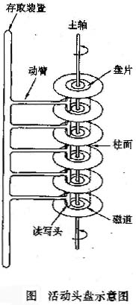
外存信息的存取
存储器分：内存储器（主存）和外存储器（辅存）
内存的信息可随机存取，且存取速度快，但价格贵、容量小。
外存储器包括磁带和磁盘（或磁鼓），前者为顺序存取的设备，后者为随机存取的设备。
磁带机走向
.
读出头
写入头
.
原始盘
接收盘
记录 1
记录 2
记录 3
IRG（Inter Record Gap）记录间隙

Slide 7
外部排序常用方法—归并排序
将数据文件中的数据分成几段，分别输入内存，采用内部排序方法排序，这样排完序的文件段称为归并段，再将其写回外存，在外存上形成许多初始归并段。
对初始归并段采取某种归并方法（k-路归并），进行多次归并，最后在外存形成整个文件的单一归并段。

Slide 8
2-路平衡归并（基本归并法）
例如：假设有一个含10,000个记录的磁盘文件，而当前所用的计算机一次只能对1000个记录进行内部排序，则首先利用内部排序的方法得到10个初始归并段，然后进行逐趟归并。
R1 R2 R3 R4 R5 R6 R7 R8 R9 R10

Slide 9
2-路平衡归并分析
此例中共分了10个初始归并段R1-R10, 每个R都是等长的（1000个记录），采用2-路归并需进行4趟归并才能成功的归并成一个有序文件。
R1 R2 R3 R4 R5 R6 R7 R8 R9 R10
1000
1000
1000
1000
1000
1000
1000
1000
1000
1000
注意：在实际归并的过程中，由于内存容量的限制不能满足同时将 2 个归并段全部完整的读入内存进行归并，只能不断地取 2 个归并段中的每一小部分进行归并，通过不断地读数据和向外存写数据，直至 2 个归并段完成归并变为 1 个大的有序文件。

Slide 10
如何生成初始归并段？
基本归并法
置换—选择排序

Slide 11
基本归并法生成初始归并段
例：设关键字序列为 51, 49, 39, 46, 38, 29, 14, 61, 15, 30, 1, 48, 52, 3, 63, 27, 4, 13, 89, 24, 46, 58, 33, 76
设内存只能放6个记录，可分成4个等长的
初始归并段
1) 29, 38, 39, 46, 49, 51
2) 1, 14, 15, 30, 48, 61
3) 3, 4, 13, 27, 52, 63
4) 24, 33, 46, 58, 76, 89

Slide 12
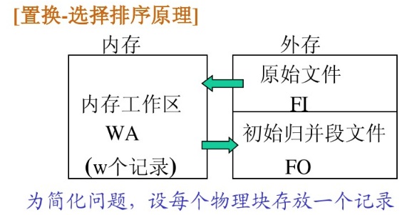
置换—选择排序生成初始归并段
特点：在整个排序过程中，选择最小关键字和输入、输出交叉或平行进行
目标：扩大初始归并段长度，突破内存工作区容量（设w个记录）的限制

Slide 13
置换—选择排序生成初始归并段
关键字序列为 51, 49, 39, 46, 38, 29, 14, 61, 15, 30, 1, 48, 52, 3, 63, 27, 4, 13, 89, 24, 46, 58, 33, 76
FI: 初始排序文件 51, 49, 39, 46, 38, 29, 14, 61, 15, 30, 1, 48, 52, 3, 63, 27, 4, 13, 89, 24, 46, 58, 33, 76
FO: 输出的初始归并段文件
WA: 内存工作区
w:内存工作区的容量可以容纳w个记录

Slide 14
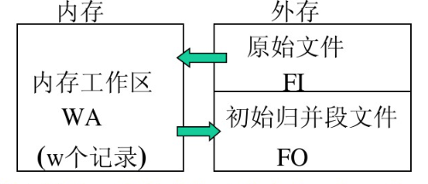
置换选择排序的操作过程
FI: 初始排序文件
FO: 输出的初始归并段文件
WA: 内存工作区
w:内存工作区的容量可以容纳w个记录
(1) 从FI输出w个记录到工作区WA。
(2) 从WA中选出关键字最小的记录，记为MiniMax。
(3) 将MiniMax记录输出到FO中去。
(4) 若FI不空，则从FI输入下一个记录到WA中。
(5) 从WA中所有关键字比MiniMax记录的关键字大的记录中选择最小关键字记录，作为新的MiniMax记录。
(6) 重复(3)-(5)，直到在WA中选不出新的MiniMax记录为止，由此得到一个初始归并段，输出一个归并段的结束标志到FO中。
(7) 重复(2)-(6)，直到WA为空。
由此得到全部初始归并段。

Slide 15
FO | WA | FI
 |  | 51, 49, 39, 46, 38, 29, 14, 61, 15, 30, 1, 48, 52, 3, 63, 27, 4, 13, 89, 24, 46, 58, 33, 76
 | 51, 49, 39, 46, 38, 29 | 14, 61, 15, 30, 1, 48,……
29 | 51, 49, 39, 46, 38,14 | 61, 15, 30, 1, 48,52,……
29,38 | 51, 49, 39, 46, 61,14 | 15, 30, 1, 48,52,……
29,38,39 | 51, 49, 15, 46, 61,14 | 30, 1, 48,52,3, ……
29,38,39,46 | 51, 49, 15, 30, 61,14 | 1,48,52,3, ……
29,38,39,46,49 | 51, 1, 15,30, 61, 14 | 48,52,3,……
29,38,39,46,49,51 | 48, 1, 15, 30, 61, 14 | 52,3,……
29,38,39,46,49,51,61 | 48, 1, 15, 30, 52, 14 | 3,……
…… | …… | ……
FI: 初始排序文件
FO: 输出的初始归并段文件
WA: 内存工作区
w:内存工作区的容量可以容纳w个记录
*从WA中所有关键字比MiniMax记录的关键字大的记录中选择最小关键字记录，作为新的MiniMax记录。

Slide 16
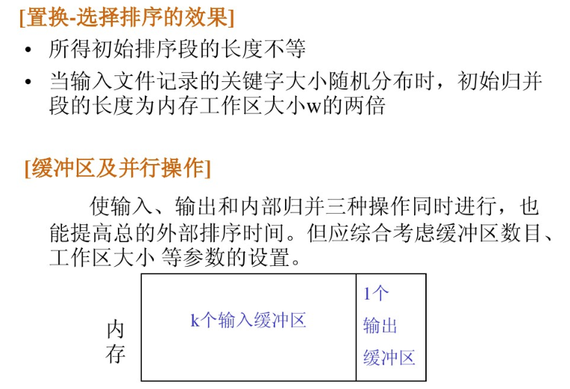

Slide 17
用置换—选择排序可分成3个初始归并段:
1）29,38,39,46,49,51,61
2）1,3,14,15,27,30,48,52,63,89
3）4,13,24,33,46,58,76
问题：由置换—选择生成的初始归并段长度不等，对平衡归并是否有影响?

Slide 18
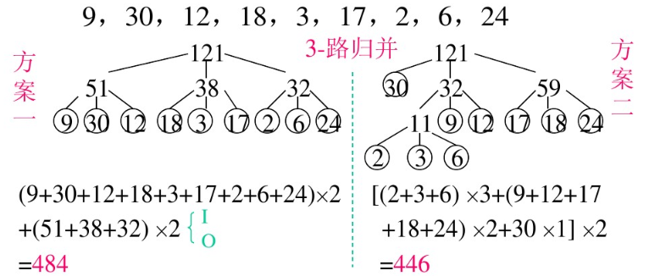
最佳归并树
假设由置换—选择得到9个初始归并段，各段的长度分别为：
9，30，12，18，3，17，2，6，24
现做3-路平衡归并，画出3-路平衡归并树。

Slide 19
初始归并段段长为9，30，12，18，3，17，2，6，24
9
30
12
18
3
17
2
6
24
51
38
32
3-路平衡归并树
121
设每个记录占一个物理块，则两趟归并所需对外存进行的读/写次数为
（9+30+12+18+3+17+2+6+24）*2*2=484

Slide 20
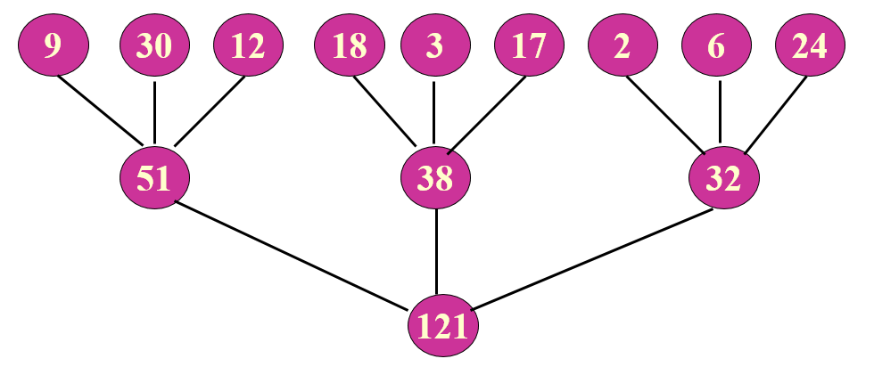
带权路径长度
若将初始归并段的长度看成是归并树中叶子结点的权，则三叉树的带权路径长度的两倍恰为484。
前面讨论了有n个叶子结点的WPL最小的二叉树称为哈夫曼树，同理，存在有n个叶子结点的三叉、四叉、……k叉树等也成为哈夫曼树。
因此，若对长度不等的m个初始归并段，构造一棵哈夫曼树作为归并树，可使外部归并时所需对外存进行的读/写次数达到最少。
计算WPL
哈夫曼树

Slide 21
9，30，12，18，3，17，2，6，24
2
3
6
3-路平衡归并的
最佳归并树
9
11
12
17
18
24
30
32
59
121
WPL=（2+3+6）*3+（9+12+17+18+24）*2+30=223
需读写223*2=446次

Slide 22
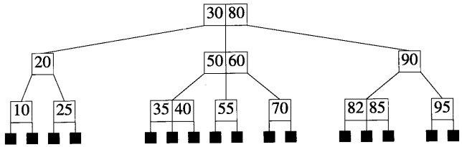

B树 vs B⁺树
第七章
67 84
15 34 47 67
78 84
10 15
18 22 27 34
40 44 47
54 67
72 74 78
81 84

Slide 23
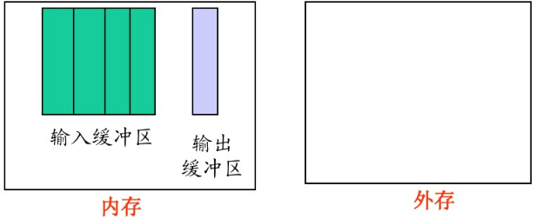
提高外排序效率的途径
如果采用5路归并则需进行2趟归并就能成功的归并成一个有序文件，显然节省时间。
R1 R2 R3 R4 R5 R6 R7 R8 R9 R10
1000
1000
1000
1000
1000
1000
1000
1000
1000
1000
内存可容纳5个物理块，可进行4路归并
一般情况下，设对m个初始归并段进行k路平衡归并，归并的趟数为
若增加k或减少m便能减少s，
从而减少外存读/写的次数，提高外排效率。
Notes:
对于外部排序算法来说，影响整体排序效率的因素主要取决于读写外存的次数，即访问外存的次数越多，算法花费的时间就越多，效率就越低。
对于同一个文件来说，对其进行外部排序时访问外存的次数同归并的次数成正比，即归并操作的次数越多，访问外存的次数就越多

Slide 24
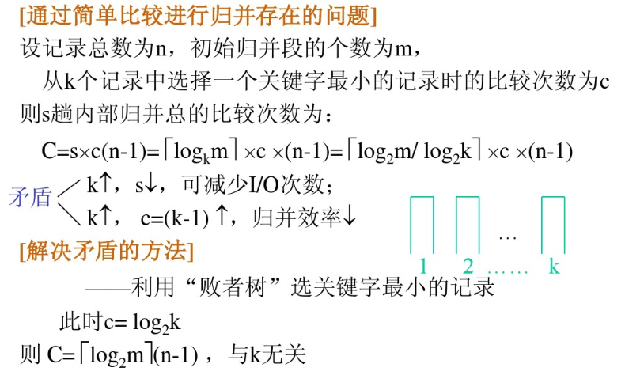
多路(k路)平衡归并
Notes:
对于外部排序算法来说，其直接影响算法效率的因素为读写外存的次数，即次数越多，算法效率越低。若想提高算法的效率，即减少算法运行过程中读写外存的次数，可以增加 k –路平衡归并中的 k 值。 但是经过计算得知，如果毫无限度地增加 k 值，虽然会减少读写外存数据的次数，但会增加内部归并的时间，得不偿失。 例如在上节中，对于 10 个临时文件，当采用 2-路平衡归并时，若每次从 2 个文件中想得到一个最小值时只需比较 1 次；而采用 5-路平衡归并时，若每次从 5 个文件中想得到一个最小值就需要比较 4 次。以上仅仅是得到一个最小值记录，如要得到整个临时文件，其耗费的时间就会相差很大。 为了避免在增加 k 值的过程中影响内部归并的效率，在进行 k-路归并时可以使用“败者树”来实现，该方法在增加 k 值时不会影响其内部归并的效率。

Slide 25
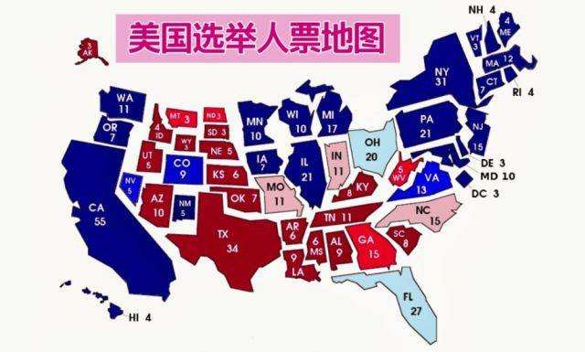
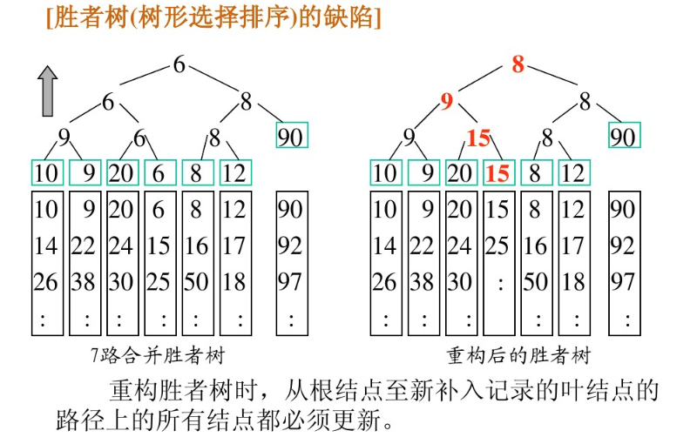

Slide 26
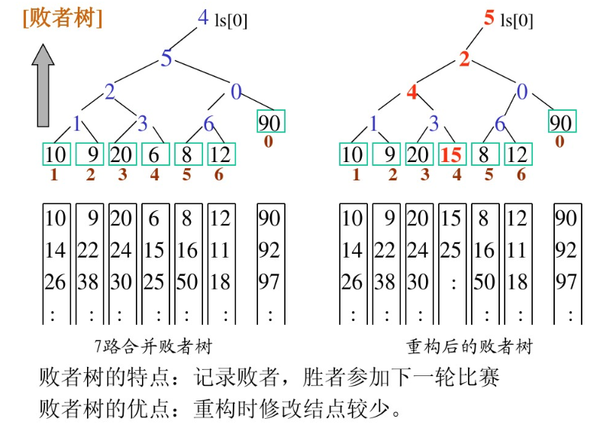

Slide 27
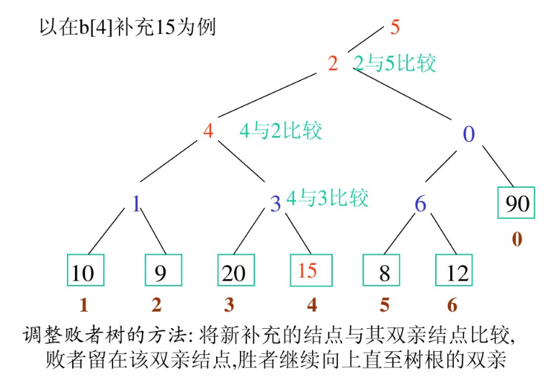
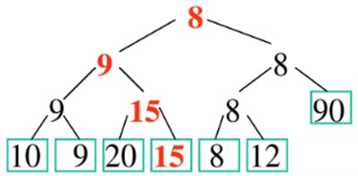
败者树
胜者树
败者树简化了重构。败者树的重构只是与该结点的父结点的记录有关，而胜者树的重构还与该结点的兄弟结点有关。

Slide 28
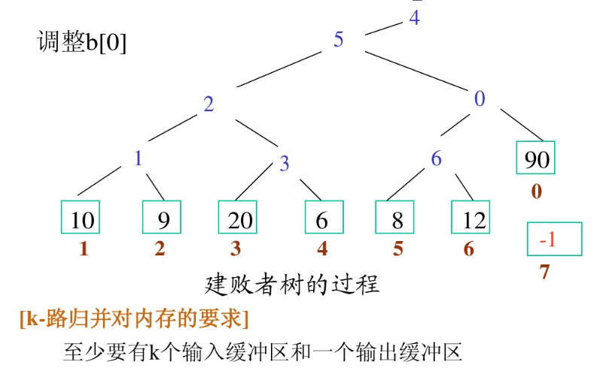

Slide 29
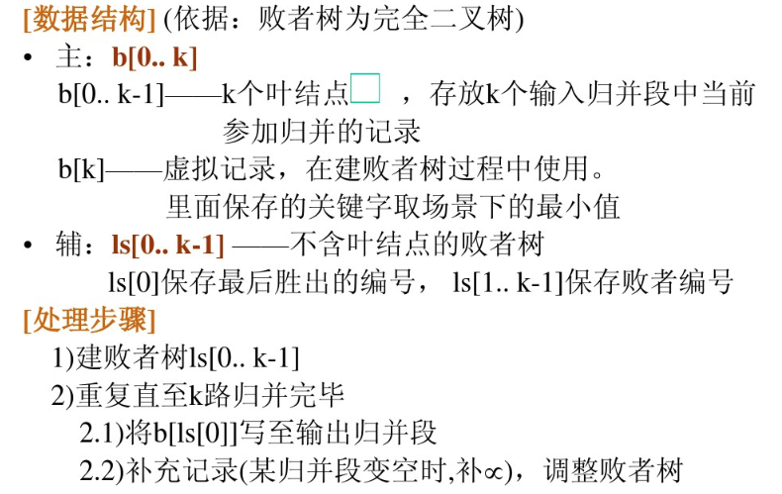
败者树

Slide 30
Back to Motivation
某同学某天参加腾讯面试，技术面的时候，面试官问了排序问题：
问题一：若有1T的数据，需要实现由大到小排序，你用什么办法，说说你的思路和想法？
问题二：若有10G的数据，如果两条数据一样，则表示该两条数据重复了，现在给你512M的内存，把这10G中重复次数最高的10条数据取出来。
https://blog.csdn.net/guyuealian/article/details/51151674

Slide 31
Summary
课堂小结
|内存储器vs外存储器
|内部排序vs外部排序
外部排序的基本概念
| 归并排序
| 最佳归并树
| B树和B+树
| Trie树*
外部排序方法
| 外存读写次数
排序算法的分析

